Slide 1
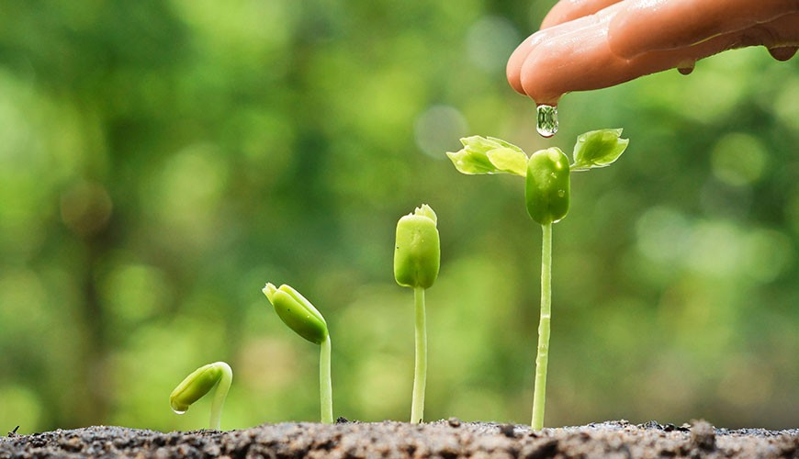
Czynniki wpływające na kiełkowanie roślin.
Przygotował Bartosz Urbański klasa V b

Slide 2
Do przeprowadzenia doświadczenia potrzebne będą: - nasiona roślin - 5 doniczek - ziemia - woda - sól - ocet

Slide 3
Zacząłem od wsypania ziemi do doniczek i posiania w nich nasion zboża. Jedną doniczkę wyniosłem do garażu, było tam ciemno, lecz ciepło. Drugą wyniosłem do oświetlonego pomieszczenia w którym było chłodno. Trzy pozostałe pozostawiłem w ciepłym, widnym miejscu. Jedną z nich podlewałem wodą z octem, drugą wodą z solą, a trzecią zwykłą wodą.

Slide 4
Nasiona podlewane zwykłą wodą wyrosły bardzo ładnie i szybko. Miały stały dostęp do światła. Liście ich przybrały ładny, ciemno zielony kolor. Były grube, soczyste i mięsiste.

Slide 5
Nasiona podlewane wodą z octem również wyrosły. Jednak miały blady kolor liści i po pewnym czasie zrobiły się wiotkie. Były znacznie niższe niż te podlane wodą. Po kilku dniach listki żółkły.

Slide 6
Nasiona podlewane wodą z solą wcale nie wyrosły. Nie pojawił się nawet jeden kiełek roślinki.

Slide 7
Nasiona, które stały w ciepłym ale ciemnym pomieszczeniu wykiełkowały, ale nie chciały rosnąć.

Slide 8
Nasiona, które stały w oświetlonym, ale w zimnym pomieszczeniu wykiełkowały, lecz były one słabe, niskie, blado zielone, cienkie i delikatne.

Slide 9
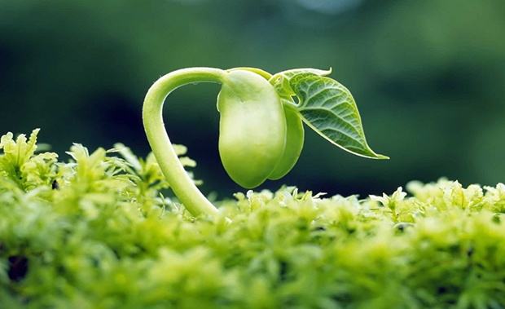
Podsumowując: Woda jest niezbędna roślinom do życia. Do przeprowadzania fotosyntezy – to proces, podczas którego rośliny wytwarzają pokarm (cukier). Dlatego o roślinach mówimy, że są samożywne. Oprócz wody potrzebują do tego procesu energii świetlnej (np. słońca) i dwutlenku węgla (z powietrza). Moje nasiona podlewane wodą wyrosły bardzo ładnie. Miały stały dostęp do światła i wyglądają na zdrowe i silne. Zaś te podlewane wodą z solą wcale nie wyrosły, mimo, że miały światło. Więc sól utrudnia roślinom całkowity ich wzrost. Bądź utrudnia korzeniom pobieranie wody, co prowadzi do usychania liści, a następnie do zamierania rośliny. Czyli sól ma negatywny wpływ na wzrost i rozwój roślin. Rośliny podlewane wodą z octem mimo, że wykiełkowały, to ocet źle wpłynął na ich rozwój. Słabo i wolno rosną, są blado zielone i wiotkie. Te rośliny, które stały w ciemnym lecz ciepłym pomieszczeniu wykiełkowały, lecz nie urosły, były słabe. Niektóre rośliny kiełkują wręcz w ciemnościach. Lecz nasiona które stały w oświetlonym, ale chłodnym miejscu słabo i bardzo powolnie kiełkowały. Pomału rosły i widać, że nie mają energii do życia. Więc zarówno woda jak i oświetlenie wpływa na prawidłowy wzrost i rozwój każdej rośliny.

